Slide 1
频谱分析实验
一、实验概述
二、生成用于实验的离散时间信号
三、对实验信号进行频谱分析
*
四、试对二维信号进行频谱分析

Slide 2

一、实验概述
实验目的
(1) 能利用快速 Fourier 变换(FFT)对有限离散序列
进行离散 Fourier 正变换与逆变换。
(2) 重点掌握有限离散时间序列的频谱分析方法。
实验内容
(1) 设计并生成用于实验的若干有限离散时间信号。
(2) 对实验信号进行频谱分析。
计算实验信号的 DFT 与 IDFT 。
对实验信号进行频谱分析。
*
(3) 试对二维信号进行频谱分析。

Slide 3

一、实验概述
实验要求
(1) 编程实现有关实验内容。
编程语言不限；程序规范，通用性强。
(2) 完成实验报告，包括：
基本原理与方法；
实验方案与设计；
实验结果与分析；
源程序(必要的注释)。
方法说明、程序说明及使用说明。(可选)

Slide 4
一、实验概述
本实验在 Matlab 中所涉及到的部分函数：
fopen
创建或打开文件；
fprintf
将数据以指定的格式写入文件；
fscanf
从文件中读出数据；
fclose
关闭文件；
save
将数据以固定的格式写入文件( .mat )；
load
从文件( .mat )中装载数据；
fft , fft2
一维或二维离散信号的快速 Fourier 正变换；
ifft , ifft2
一维或二维离散信号的快速 Fourier 逆变换。

Slide 5
二、生成用于实验的离散时间信号
1. 实验信号的生成
步骤
(1) 具体设计一些含有已知频率成份的连续实验信号。
(2) 根据抽样定理分别选取适当的采样间隔。
(3) 用所选取的采样间隔分别对连续实验信号进行抽样，
并以文件的形式保存。
(4) 从文件中读取信号数据，并显示其曲线。
注
对于实际的采样信号，将其在计算机上保存时，除了信号
数据外，一般还含有一个文件头，用于保存该信号的某些
信息，如采样间隔、信号的长度等等。

Slide 6











二、生成用于实验的离散时间信号
2. 实验信号的设计举例
例一
(1) 由频率分别为 、 、 以及 的正弦
信号合成，
具体如下：
其中，
(单位以秒计)。
(2) 采样间隔为
即信号长度为
得到的离散时间信号为
它所对应的离散序列记为

Slide 7


二、生成用于实验的离散时间信号
2. 实验信号的设计举例
例一
(3) 图形显示如下：
10
5
0
−5
−10
s
0
0.5
1
1.5
2
2.5
3
3.5
4
4.5
5
离散时间信号
10
5
0
−5
−10
0
50
100
150
200
250
300
350
400
450
500
离散序列

Slide 8

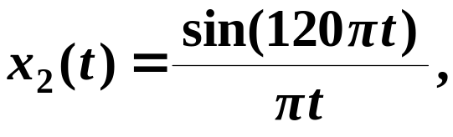






二、生成用于实验的离散时间信号
2. 实验信号的设计举例
例二
(1) 由截止频率为 的抽样信号构成，
即
其中，
(单位以秒计)。
(2) 采样间隔为
即信号长度为
得到的离散时间信号为
它所对应的离散序列记为

Slide 9


二、生成用于实验的离散时间信号
2. 实验信号的设计举例
例二
(3) 图形显示如下：
150
100
50
0
−50
s
−2
−1.5
−1
−0.5
0
0.5
1
1.5
2
离散时间信号
150
100
50
0
−50
0
100
200
300
400
500
600
700
800
离散序列

Slide 10



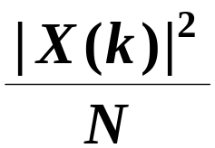


三、对实验信号进行频谱分析
1. 计算离散序列的 DFT 与 IDFT
实验内容
(1) 利用快速 Fourier 变换(FFT)计算离散序列
的 DFT ： 。
(2) 画出离散序列的振幅谱 ，并观察其特点。
(3) 画出离散序列的功率谱 。
(4) 计算 的 IDFT，并与 进行比较；
或者将 作适当的修改后，再计算其 IDFT。

Slide 11


三、对实验信号进行频谱分析
1. 计算离散序列的 DFT 与 IDFT
实验结果(一)
计算离散序列 的 DFT
10
5
0
−5
−10
0
50
100
150
200
250
300
350
400
450
500
离散序列
1000
振幅谱
500
0
0
50
100
150
200
250
300
350
400
450
500
0
0.1
0.2
0.3
0.4
0.5
0.6
0.7
0.8
0.9
1.0

Slide 12

三、对实验信号进行频谱分析
1. 计算离散序列的 DFT 与 IDFT
实验结果(一)
计算离散序列 的 DFT
10
5
0
−5
−10
0
50
100
150
200
250
300
350
400
450
500
离散序列
2000
1500
功率谱
1000
500
0
0
50
100
150
200
250
300
350
400
450
500
0
0.1
0.2
0.3
0.4
0.5
0.6
0.7
0.8
0.9
1.0

Slide 13






三、对实验信号进行频谱分析
1. 计算离散序列的 DFT 与 IDFT
实验结果(二)
将 修改后，再计算它的 IDFT
1000
振幅谱
500
81
101
181
321
401
421
0
0
50
100
150
200
250
300
350
400
450
500
0
0.1
0.2
0.3
0.4
0.5
0.6
0.7
0.8
0.9
1.0
具体
(1) 令
对 进行修改时，要注意保持它的共轭对称性，
其目的是保证 的 IDFT 仍为实信号。

Slide 14

三、对实验信号进行频谱分析
1. 计算离散序列的 DFT 与 IDFT
实验结果(二)
将 修改后，再计算它的 IDFT
1000
振幅谱
500
81
101
181
321
401
421
0
0
50
100
150
200
250
300
350
400
450
500
0
0.1
0.2
0.3
0.4
0.5
0.6
0.7
0.8
0.9
1.0
具体
(1) 令
(2) 对修改后的 ，计算其 IDFT 并取实部，得到
取实部是为了消除逆变换中仍然存在的虚部残留。

Slide 15


三、对实验信号进行频谱分析
1. 计算离散序列的 DFT 与 IDFT
实验结果(二)
将 修改后，再计算它的 IDFT
1000
振幅谱
500
81
101
181
321
401
421
0
0
50
100
150
200
250
300
350
400
450
500
0
0.1
0.2
0.3
0.4
0.5
0.6
0.7
0.8
0.9
1.0
具体
(1) 令
(2) 对修改后的 ，计算其 IDFT 并取实部，得到
(3) 将 与信号 进行比较。

Slide 16

三、对实验信号进行频谱分析
1. 计算离散序列的 DFT 与 IDFT
实验结果(二)
将 修改后，再计算它的 IDFT
1000
1000
振幅谱
修改后
500
500
81
101
181
321
401
421
81
101
181
321
401
421
0
0
0
50
100
150
200
250
300
350
400
450
500
0
50
100
150
200
250
300
350
400
450
500
0
0.1
0.2
0.3
0.4
0.5
0.6
0.7
0.8
0.9
1.0
10
5
0
−5
−10
0
50
100
150
200
250
300
350
400
450
500
对应的离散序列

Slide 17

三、对实验信号进行频谱分析
1. 计算离散序列的 DFT 与 IDFT
实验结果(二)
将 修改后，再计算它的 IDFT
10
5
0
−5
−10
0
50
100
150
200
250
300
350
400
450
500
对应的离散序列
最大绝对误差
10
5
0
−5
−10
0
50
100
150
200
250
300
350
400
450
500
信号 的离散序列

Slide 18


三、对实验信号进行频谱分析
1. 计算离散序列的 DFT 与 IDFT
实验结果(三)
计算离散序列 的 DFT
150
100
50
0
−50
0
100
200
300
400
500
600
700
800
离散序列
300
振幅谱
200
100
0
0
100
200
300
400
500
600
700
800
0
0.125
0.25
0.375
0.5
0.625
0.75
0.875
1.0

Slide 19

三、对实验信号进行频谱分析
1. 计算离散序列的 DFT 与 IDFT
实验结果(三)
计算离散序列 的 DFT
150
100
50
0
−50
0
100
200
300
400
500
600
700
800
离散序列
60
功率谱
40
20
0
0
100
200
300
400
500
600
700
800
0
0.125
0.25
0.375
0.5
0.625
0.75
0.875
1.0

Slide 20















三、对实验信号进行频谱分析
2. 离散时间序列的频谱分析
分析
(1) 连续时间信号 以采样间隔 采样后 , 得到长度
为 N 的离散时间信号 ，则它的频谱 是
一个以 为周期的连续周期函数。
(2) 当 为限带信号，且 满足 抽样定理的条件时，
则 是信号 的频谱 的周期延拓。
（示 意 图）

Slide 21




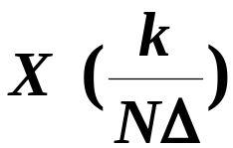


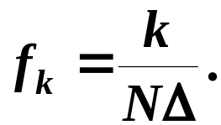
三、对实验信号进行频谱分析
2. 离散时间序列的频谱分析
分析
(3) 对于离散序列 ，若它的 DFT 为 ，
则 实际上是连续频谱 在区间 内
的 N 个等分点上的 “值”，
即
因此，将标号 k 换算成真正的频率应为
（示 意 图）

Slide 22







三、对实验信号进行频谱分析
2. 离散时间序列的频谱分析
分析
(4) 若 为实信号，则有如下的对称性质：
因此，只须显示 的前面一半即可。
(5) 如果用零将离散序列 扩充至长度 ，
则
是 在 内的 个等分点上的 “值”。
（示 意 图）

Slide 23





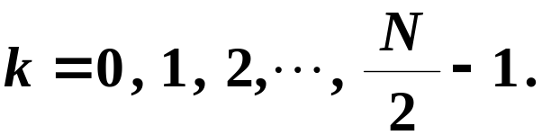

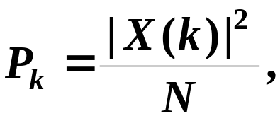


三、对实验信号进行频谱分析
2. 离散时间序列的频谱分析
步骤
(1) 记
(2) 计算
DFT(FFT)
(3) 令
计算
(离散功率谱)
(频率节点)
(4) 以 为横坐标、 为纵坐标作图。

Slide 24





三、对实验信号进行频谱分析
2. 离散时间序列的频谱分析
实验结果(一)
计算离散时间信号 的频谱
10
5
0
−5
−10
s
0
0.5
1
1.5
2
2.5
3
3.5
4
4.5
5
离散时间信号
2000
0.2
0.2
1500
功率谱
0.15
0.15
1000
0.1
0.1
500
0.05
0.05
0
0
0
0
5
10
15
20
25
30
35
40
45
50
Hz
0
10
20
30
40
50
60
70
80
90
100
0
50
100
150
200
250
300
350
400
450
500

Slide 25



三、对实验信号进行频谱分析
2. 离散时间序列的频谱分析
实验结果(二)
计算离散时间信号 的频谱
150
100
50
0
−50
s
−2
−1.5
−1
−0.5
0
0.5
1
1.5
2
离散时间信号
−3
x 10
−3
1.5
x 10
1.5
60
功率谱
功率谱
1.0
1.0
40
0.5
0.5
20
0
0
0
0
10
20
30
40
50
60
70
80
90
100
Hz
0
20
40
60
80
100
120
140
160
180
200
0
100
200
300
400
500
600
700
800

Slide 26
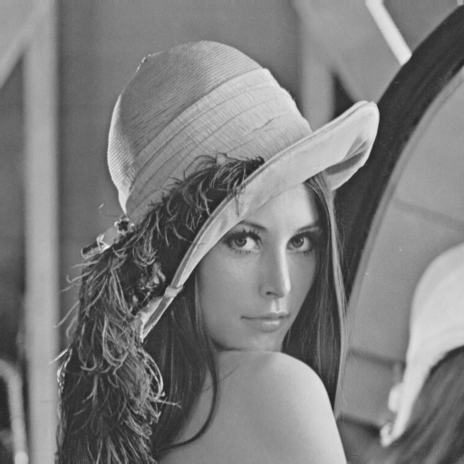
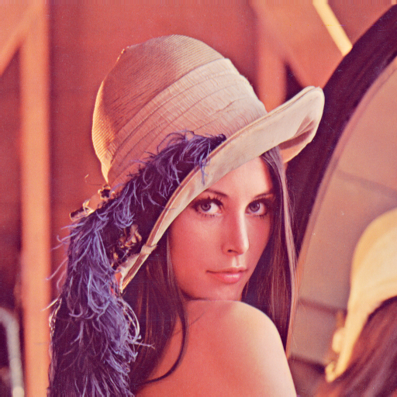
*
四、试对二维信号进行频谱分析
1. 二维信号(图像)示例
灰度图像
彩色图像

Slide 27



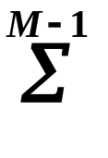
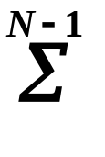








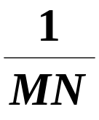







*
四、试对二维信号进行频谱分析
2. 二维离散 Fourier 变换
考虑二维离散信号 ， ， 。
DFT(正变换):
IDFT(逆变换):
其中，

Slide 28

*
四、试对二维信号进行频谱分析
2. 二维离散 Fourier 变换
物理意义
直流部分
DFT
图像
IDFT
对应高频成分
对应低频成分

Slide 29






*
四、试对二维信号进行频谱分析
2. 二维离散 Fourier 变换
(1) 可分性
因此，一个二维信号的 DFT 的计算可以依次对行和列
进行一维信号的 DFT 来完成。
(2) 平移性
DFT
称此为二维信号的中心 DFT 。

Slide 30


*
四、试对二维信号进行频谱分析
3. 二维信号的 DFT 示例
原始图像
对应的频谱

Slide 31
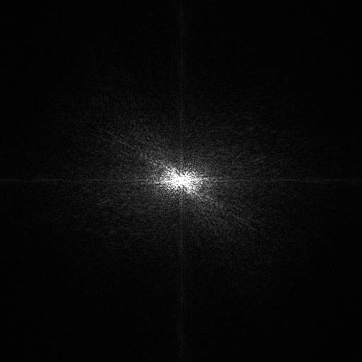
*
四、试对二维信号进行频谱分析
3. 二维信号的 DFT 示例
原始图像
中心 DFT
对应的频谱

Slide 32
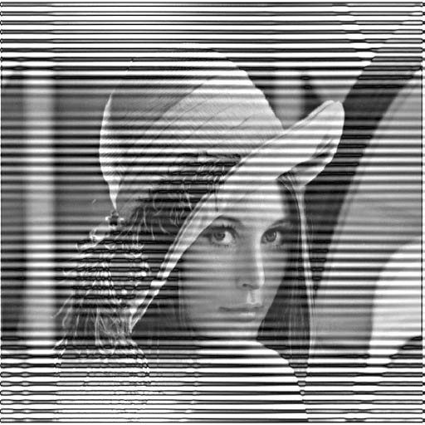
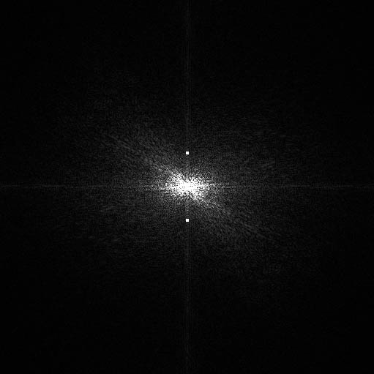
*
四、试对二维信号进行频谱分析
3. 二维信号的 DFT 示例
受正弦波干扰后的图像
原始图像
中心 DFT

Slide 33


